Slide 1
שאלה 1: התפלגות תקיפות הטרור בישראל לפי אזורים שונים
מטרה עיקרית – זיהוי מיקומים הדורשים הערכות ביטחונית מוגברת

Slide 2
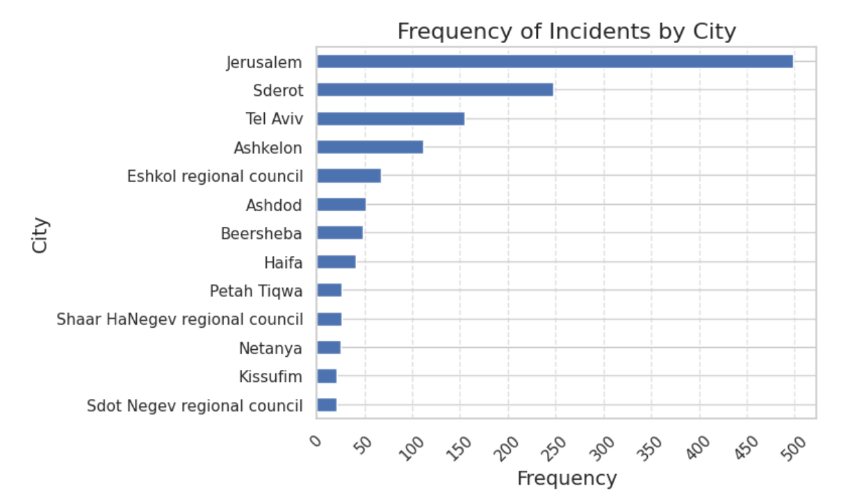
חלופה 1
יתרונות –
נוח להשוואת תדירות הפיגועים בין ערים
ניתן להבחין בכמות הפיגועים בכל עיר
חסרונות –
הגבלת כמות ערים הניתנת להצגה
קושי בהבנת המיקום הגאוגרפי

Slide 3
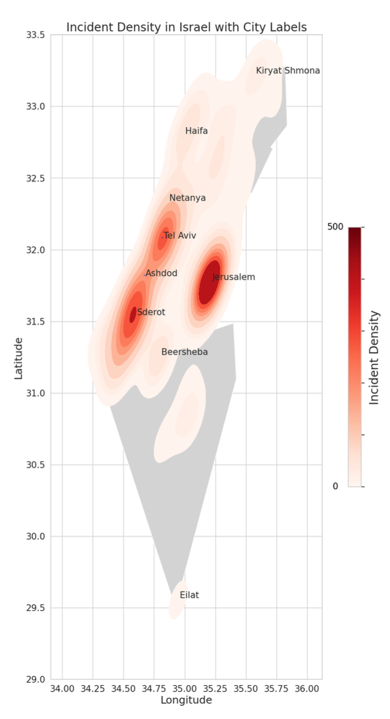
חלופה 2
יתרונות –
זיהוי הקשר בין המיקומים הגאוגרפים
זיהוי מהיר של כמות הפיגועים בעזרת הצבע
חסרונות –
קושי בהבנת נתון מספרי מדויק של כמות הפיגועים
הגבלת כמות ערים הניתנת להצגה

